Slide 1

Uniondelta 82 - Зелёная улица, 7
февраль 2024
Подготовлено компанией "Ракурс"

Slide 2
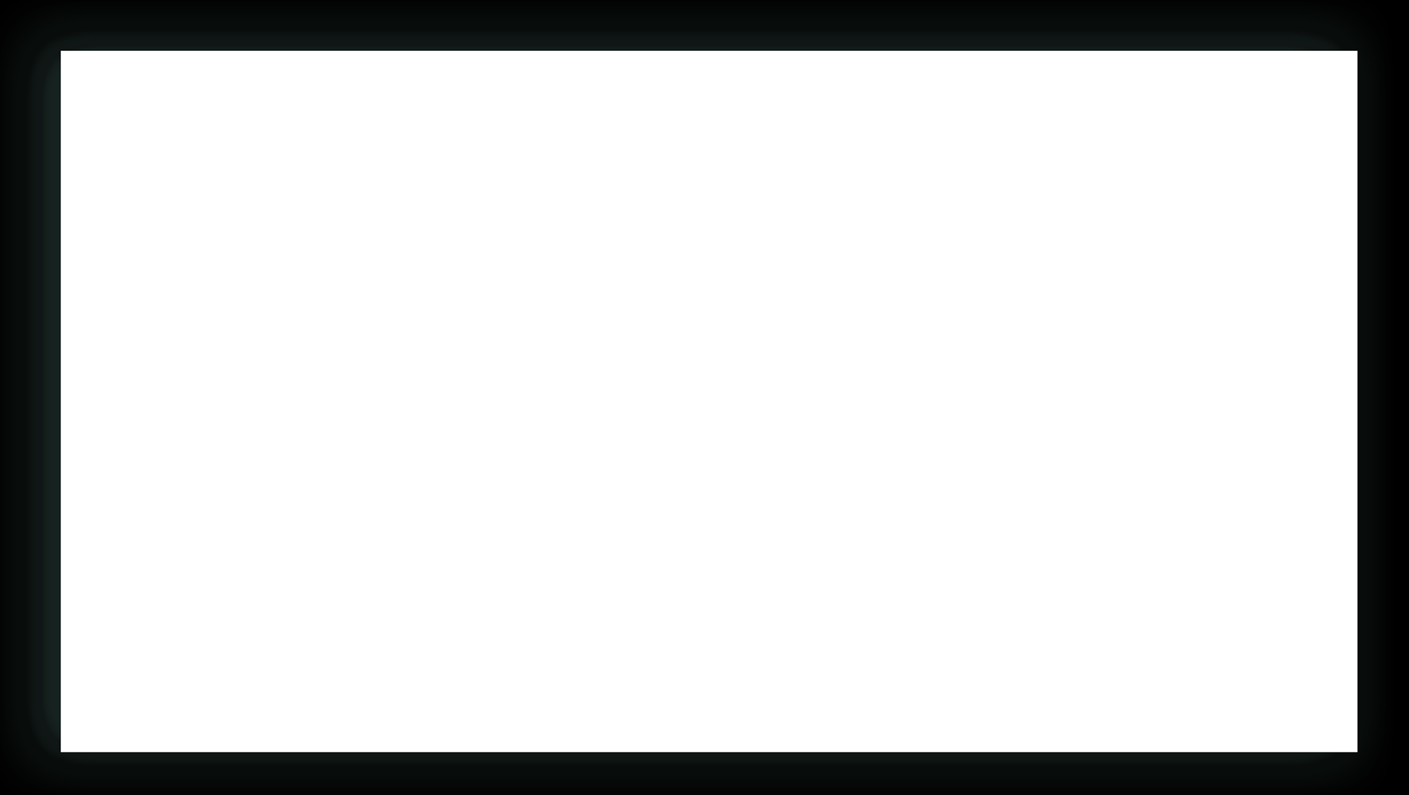
Переходы в профиль из сервисов Яндекс
Республика Крым, городской округ Симферополь, посёлок городского типа Комсомольское, Зелёная улица, 7
График показывает сколько раз пользователи Яндекс просматривали профиль организации, в пред просмотре и в каком сервисе.
Количество переходов в профиля за февраль 2024 увеличилось на -17.41 %

Slide 3
Действия в профиле
Республика Крым, городской округ Симферополь, посёлок городского типа Комсомольское, Зелёная улица, 7
На этом графике можно увидеть, какие действия пользователи совершают, перейдя в профиль вашей организации.
Наиболее популярное действие, за февраль 2024 является - Переход на сайт

Slide 4
CR профиля
Республика Крым, городской округ Симферополь, посёлок городского типа Комсомольское, Зелёная улица, 7
На этом графике можно увидеть, какие действия пользователи совершают, перейдя в профиль вашей организации.
100% от количества целевого действия "Переход на сайт" происходят в сервисе Яндекс.Поиск
3.77% визитов, с сервиса Яндекс.Поиск содержат, достижение цели "Переход на сайт"
50% от количества целевого действия "Нажать на кнопку позвонить" происходят в сервисе Яндекс.Карты
12.5% визитов, с сервиса Яндекс.Карты содержат, достижение цели "Нажать на кнопку позвонить"
40% от количества целевого действия "Построение маршрута" происходят в сервисе Яндекс.Поиск
1.26% визитов, с сервиса Яндекс.Поиск содержат, достижение цели "Построение маршрута"

Slide 5
Сводная статистика Яндекс.Профиля
Республика Крым, городской округ Симферополь, посёлок городского типа Комсомольское, Зелёная улица, 7

Slide 6
Типы устройств
Республика Крым, городской округ Симферополь, посёлок городского типа Комсомольское, Зелёная улица, 7
Владельцы марки - Apple занимают 36% от общего количества посетителей, что является наибольшим значением среди других производителей.
Основными посетителями являются пользователи смартфонов с OC Android - 64%

Slide 7
Анализ

